Slide 1
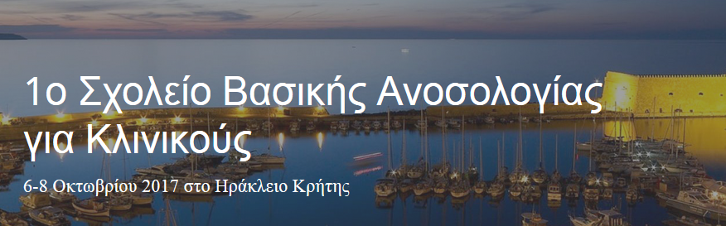
ΒΑΣΙΚΕΣ ΑΝΟΣΟΛΟΓΙΚΕΣ ΤΕΧΝΙΚΕΣ
Β. ΤΖΑΒΑΡΑ, κλινική ανοσολόγος/παθολόγος

Slide 2
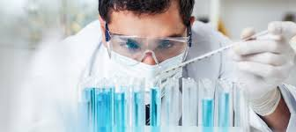
Οι εργαστηριακές εξετάσεις είναι
in vitro μέθοδοι
θεωρητικά…. αντανακλούν τις in vivo συνθήκες
Notes:
Με λίγα λόγια αντικατοπτρίζουν και όχι αποτυπώνουν με απόλυτη ασφάλεια το τι συμβαίνει in vivo. Οι συνθήκες, τα υλικά και ο ανθρώπινος παράγοντας ενδέχεται να επηρεάσουν το αποτέλεσμα. Αρα ΕΚΤΙΜΟΥΜΕ το αποτέλεσμα του εργαστηρίου με σκέψη

Slide 3
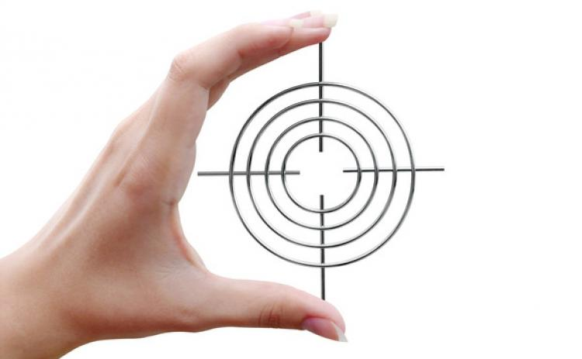
Κατανόηση
μεθοδολογίας, αρχής των τεχνικών
Αναγνώριση αναγκαιότητας της εξέτασης
Εκτίμηση των αποτελεσμάτων
Notes:
Για να αξιολογήσουμε την απάντηση μιας εξέτασης θα πρέπει να γνωρίζουμε τις δυνατότητες αλλά και τα προβλήματα της μεθόδου που χρησιμοποιέιται. Τι θέλω να αποδείξω ή να αποκλείσω, ποια εξέταση ζητάω προς την κατεύθυνση αυτή. Ο στόχος μου λοιπόν είναι να βοηθήσω στην κατανόηση της μεθοδολογίας των τεχνικων που χρησιμοποιούμε στο ανοσολογικό εργαστήριο

Slide 4

Notes:
και όχι αυτος

Slide 5

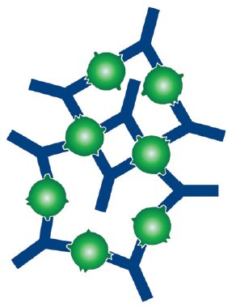
Ανοσολογικές μέθοδοι
Ab
Ag
Notes:
Η βασική αρχή: Ολες οι μέθοδοι στην ανοσολογία βασίζονται στην δέσμευση Ab/Ag και το σχηματισμό συμπλόκου. Αυτό πρακτικά αναζητάς

Slide 6
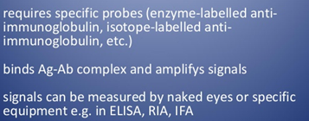
Η σύνδεση Ag/Ab ( immunocomplex) μπορεί
να είναι άμεσα ΟΡΑΤΗ
ή
ΑΟΡΑΤΗ: να χρειάζεται επεξεργασία για να γίνει
ορατή
Notes:
Αυτό λοιπόν το σύμπλοκο, την αλληλεπίδραση δηλ Ag/Ab σε άλλες τεχνικές είναι άμεσα ορατό, ενώ σε άλλες χρειάζεται κάποια επεξεργασία για να γίνει ορατό, όπως να χρωματιστεί με την βοήθεια ενζύμου (βλέπε elisa) ή ραδιενεργού ουσίας (βλέπε RIA) , ή φθορίζουσας ουσίας (βλέπε IFA)

Slide 7
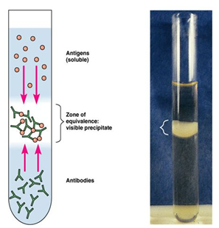
ΑΝΟΣΟΛΟΓΙΚΕΣ ΜΕΘΟΔΟΙ
ιζηματινοαντιδράσεις PRECIPITATION
Notes:
Οι μέθοδοι που στηρίζονται στον σχηματισμό ιζήματος ονομάζονται: precipitation tests ή ιζηματινοαντιδράσεις. Για να σχηματιστεί ίζημα θα πρέπει να υπάρχει σωστή αναλογία Ab/Ag –ζώνη εξισορρόπησης. Αρχικά ήταν τόσο απλές όπως η δακτυλιοειδής (ring ) αλλά χρειαζόταν μεγάλες ποσοτητες ορού και αργότερα εξελίχθηκαν σε αντιδράσεις με τη χρήση πηκτωμάτων (gels)

Slide 8

ανοσοδιάχυση
double immunodiffusion/ouch terlony assay
single immunodiffusion/ Radial
electrophoresis
immunofixation
immunoblotting- western blot
θολοσιμετρία
νεφελομετρία
σε γέλη
σε διάλυμα
Notes:
Στην πορεία αναπτύχθηκαν μέθοδοι με που χρησιμοποιούν gels όπως… ή αν πρόκειται για πρωτείνες σε διαλυτή μορφή ….Με τις μεθόδους αυτές έχουμε την δυνατότητα να ανιχνεύσουμε πρωτείνες/Abs ακόμη και σε ελάχιστες ποσότητες.

Slide 9
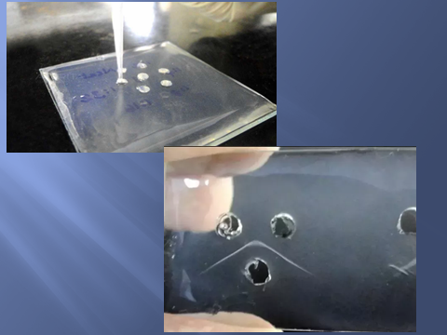
PRECIPITATION/ immunodiffusion
double immunodiffusion
Ag
Ab
τόξο καθίζησης
Zone of equivalence
Notes:
Διπλή ανοσοδιάχυση΄σε Γέλη αγαρόζης, Ανοίγουμε τρύπες, στην κεντρική βάζουμε τον ορό που θεωρητικά περιέχει το Ab και στις περιφερικές τα Ag. Αν υπάρχει κάποια ειδικότητα σχηματίζεται το τόξο καθίζησης.

Slide 10
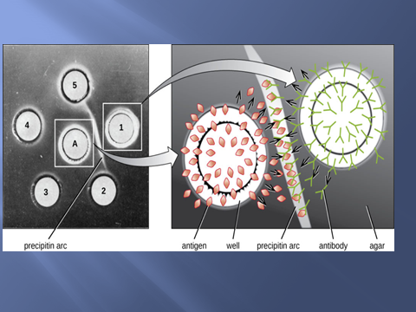
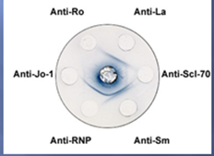
Double immunodiffusion

Slide 11
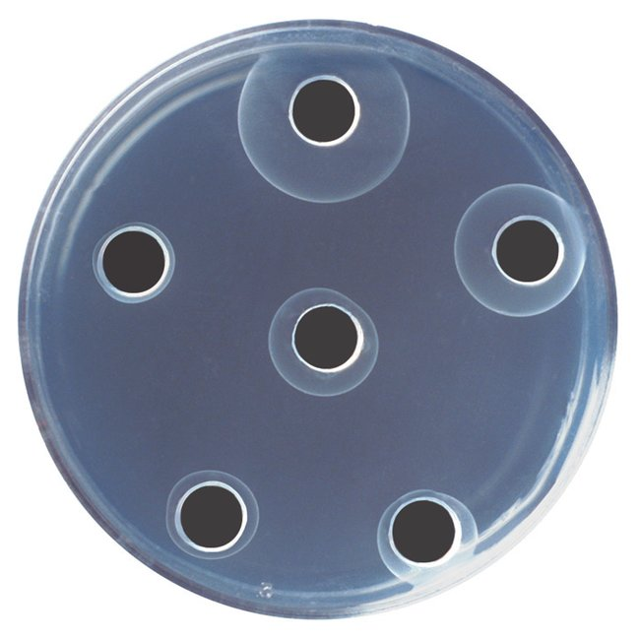
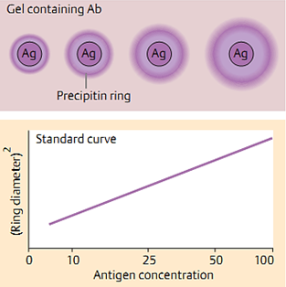
Radial immunodiffusion/ RID (Mancini)
Ag
γέλη με ενσωματωμένο το Ab
Ποσοτική μέθοδος
Μέτρηση επιπέδων Igs, C1-C2….
Notes:
Μέτρηση συγκέντρωσης πρωτεινών που βρίσκονται στον ορό παρά ανίχνευση ειδικότητας του Αb.

Slide 12
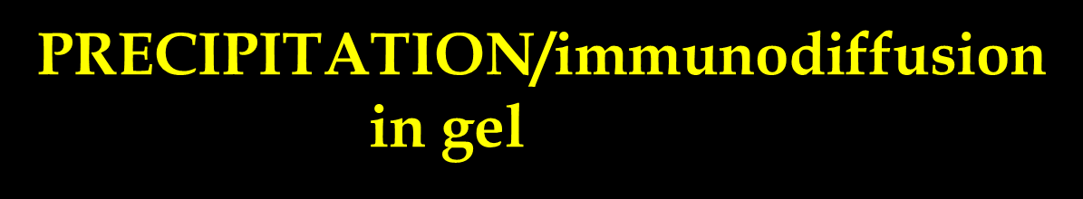
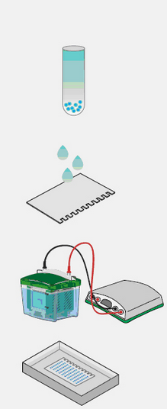
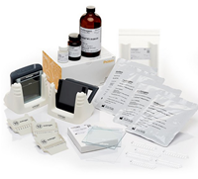
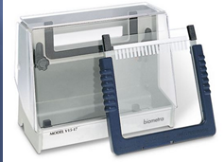
Ηλεκτροφόρηση πρωτεινών
Διαχωρισμός των πρωτείνών με βάση το μέγεθος του μορίου τους με την εφαρμογή ηλεκτρικού πεδίου σε σταθερό προεπιλεγμένο PH διαλύματος
Notes:
Σε PH 8,6 όλες οι πρωτείνες αποκτούν αρνητικό φορτίο και κινούνται προς την άνοδο (+)

Slide 13
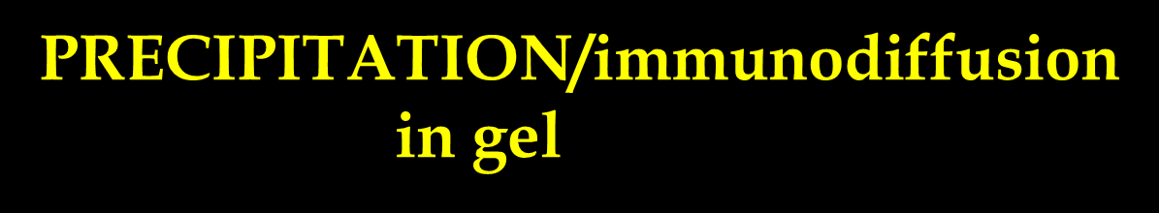

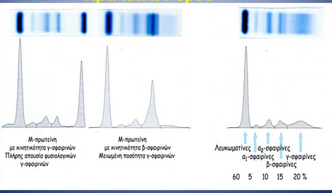
Notes:
Οι πρωτεινες διαχωρίζοναι πάνω στο gel με την εφαρμογή ηλεκτρικού πεδίου με βαση το μοριακό τους βάρος. Ετσι δημιουργείται αυτό το pattern που μας δίνει όπως γνωρίζετε πολύ χρήσιμες πληροφορίες σε διάφορες καταστάσεις και όχι μόνο για την ανίχνευση παραπρωτείνης

Slide 14

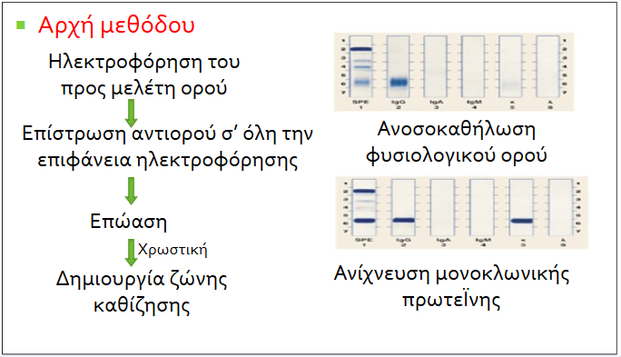
Ανοσοκαθήλωση/ immunofixation

Slide 15

ηλεκτροφόρηση δίνει μόνο ποιοτικές πληροφορίες
IMMUNOBLOTTING
Ταυτοποίηση πρωτείνης με την χρήση mAbs

Slide 16


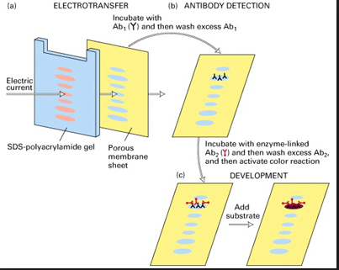
Αρχή μεθόδου
μεταφορά των πρωτεινών που αρχικά έχουν διαχωριστεί
με ηλεκτροφόρηση σε μεμβράνη νιτροκυτταρίνης ή νάιλον
Notes:
Η διαδικασία μεταφοράς από το πήκτωμα στη μεμβράνη λέγεται στύπωμα ή αποτύπωμα. Γίνεται όπως η ηλεκτροφόρηση αλλά το ρεύμα εφαρμόζεται σε γωνία 90^{ο} ως προς το πήκτωμα ώστε να μεταφερθούν οι πρωτείνες. Μετά προσθέτουμε το mAb και εφαρμοζουμε ανοσοενζυμικη μέθοδο ή φθορίζουσα χρωστική. Η αντίδραση μεταφέρεται σε φίλμ

Slide 17



Οι πρωτείνες στην επιφάνεια της μεμβράνης είναι
προσβάσιμες στα mAbs
Οι μεμβράνες είναι πιο ανθεκτικές και εύχρηστες από τα
gel, μπορεί να ξαναχρησιμοποιηθούν –να ξηραθούν
και να αποθηκευτούν
Notes:
Επειδή οι αντιδράσεις είναι επιφανειακές οι χρονοι χρώσης επώασης είναι πιο συντομοι

Slide 18
Πρωτόκολλα ανοσοαποτύπωσης
Dot Blot
Linear Blot ( LIA)
Western Blot

Slide 19
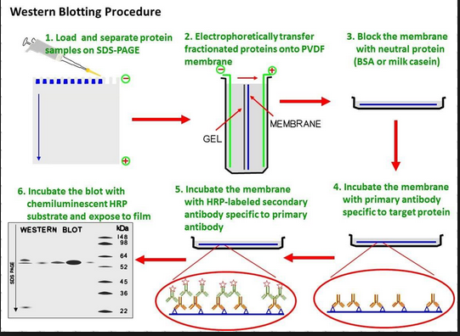

Slide 20
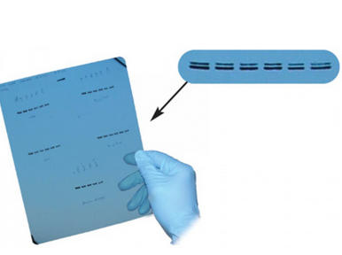
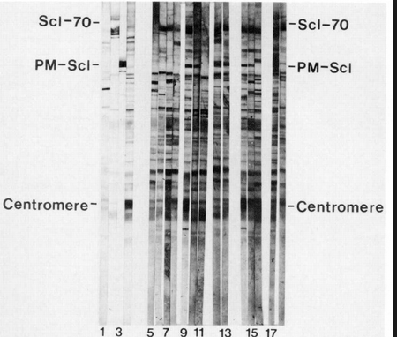

Slide 21
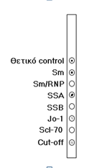
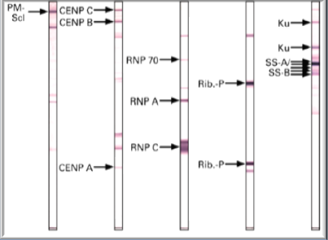

Dot Blot
LIA
Strip
νιτροσελουλόζης
δεν διαχωρίζουν U1RNP/Sm
αναγνωρίζουν μόνο γραμμικούς επίτοπους
Notes:
DOT BLOT: οι πρωτείνες δεν διαχωρίζονται με ηλεκτροφόρηση, αλλά μόρια πρωτείνης εφαρμόζονται απ’ ευθείας σε strip νιτροσελουλόζης. Χρησιμοποιόυνται εκχυλίσματα πρωτεινων από θύμο αδένα βοδινού ή κουνελιού. LIA: Χάνουν τα αντισώματα που αναγνωρίζουν conformational epitopes. Αρα ανεπαρκής για ssa/Ro ή Scl70

Slide 22
PRECIPITATION
Ανίχνευση/Μέτρηση Ab + Ag σε διαλυτή μορφή
ΝΕΦΕΛΟΜΕΤΡΙΑ
ΘΟΛΟΣΙΜΕΤΡΙΑ
Μέτρηση CRP, RF, C3,C4, Igs, β2 μικροσφαιρίνη……

Slide 23
Ανοσολογικές Τεχνικές
σε διαλυτή μορφή
ELISA
RIA
IFA
FACS κυτταρομετρία ροής

Slide 24
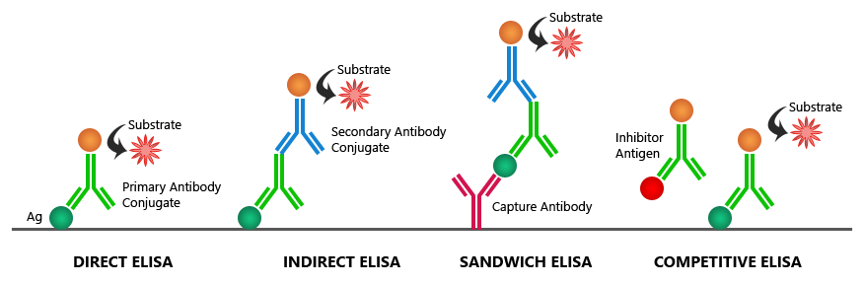
Ανοσοενζυμική μέθοδος Elisa
Notes:
Το Ag προσκολλάται (ακινητοποιούμε) σε πλαστικό. Προσθέτουμε τον ορό που περιέχει το Ab που είναι ειδικό για το Ag και το σύμπλοκο γίνεται ορατό με την χρήση ενζυμου με μια αντίδραση η οποια θα παραγει χρωμα. Μετράμε αυτό το χρώμα με ειδικό μηχάνημα και ανάγοντας την μετρηση σε προτυπη καμπύλη υπολογίζουμε την ποσότητα του Ab. Σαν πηγή Ags χρησιμοποιούνται κεκαθαρμένες πρωτείνες από κύτταρα ή ιστούς, ή συνθετικά recombinant Αgs

Slide 25
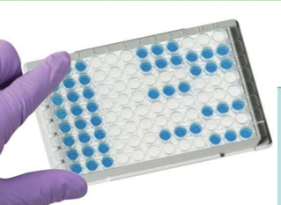
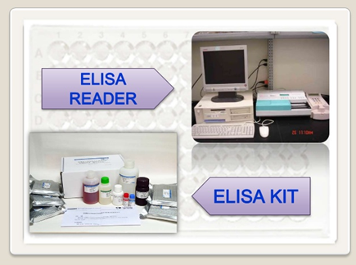
Elisa
εξοπλισμός

Slide 26

……….είδος αντιγόνων – εφαρμογή κανόνων τεχνικής…..
Notes:
Στην elisa χρησιμοποιούνται εμπορικά kit οπότε πρέπει να σκεφτόμαστε πάντα την ποιότητα κατασκευής ,αν τηρουνται οι προδιαγραφές το είδος του Ag που χρησιμοποιεί ο κατασκευαστής ( φυσική πρωτείνη- recombinant?) , επισης σημασία έχει η εφαρμογή της μεθοδου; Αν τηρουνται οι χρόνοι ( δεν εχει παει καπποιος για καφε!!!), το washing κλπ, καμπύλη αξιολόγηση..

Slide 27
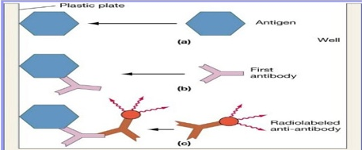
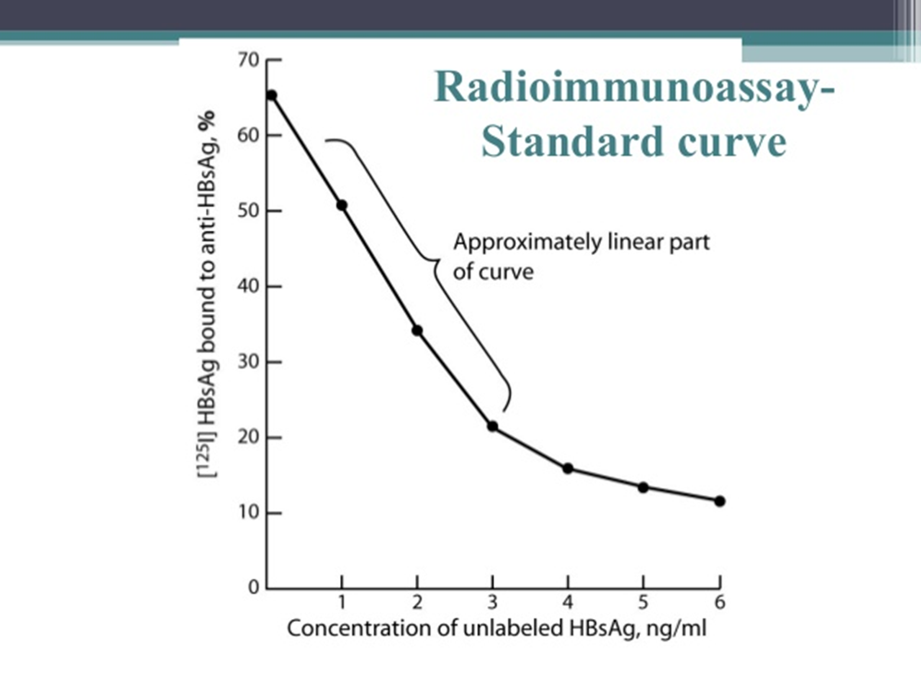
RadioImmunoAssay- FARR
radiolabeled dsDNA

Slide 28

anti-dsDNA Abs
elisa
FARR
Elisa : ανιχνεύει high & low affinity Abs.
ανιχνεύει και Abs κατά ssDNA
μεγάλη ευαισθησία, γρήγορη
FARR: χρονοβόρα μέθοδος, ραδιενεργά υλικά
μεγάλη ειδικότητα

Slide 29
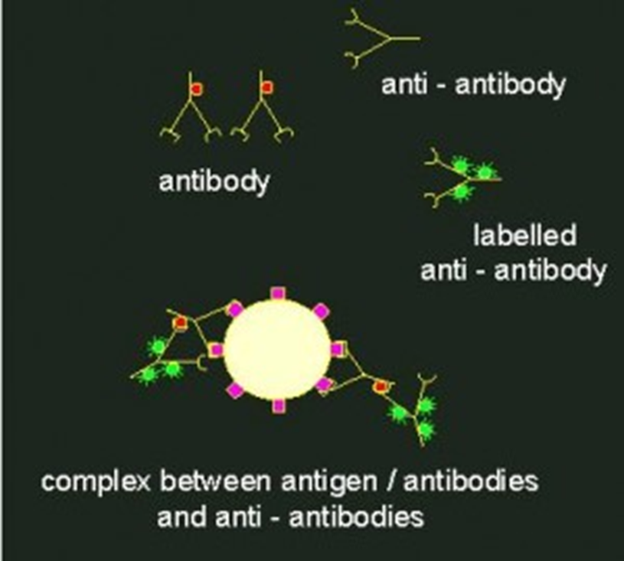
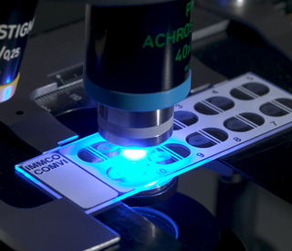
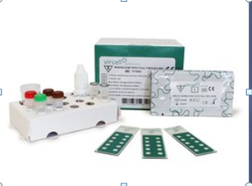
Ανοσοφθορισμός IFA

Slide 30
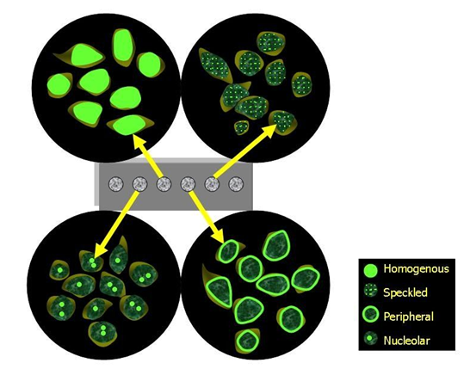
IFA σε κύτταρα ANA
Hep 2 cells
Hep 2000

Slide 31
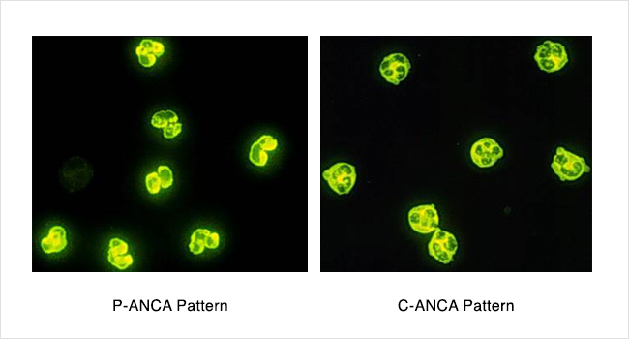
IFA σε κύτταρα ANCA
neutrophils

Slide 32
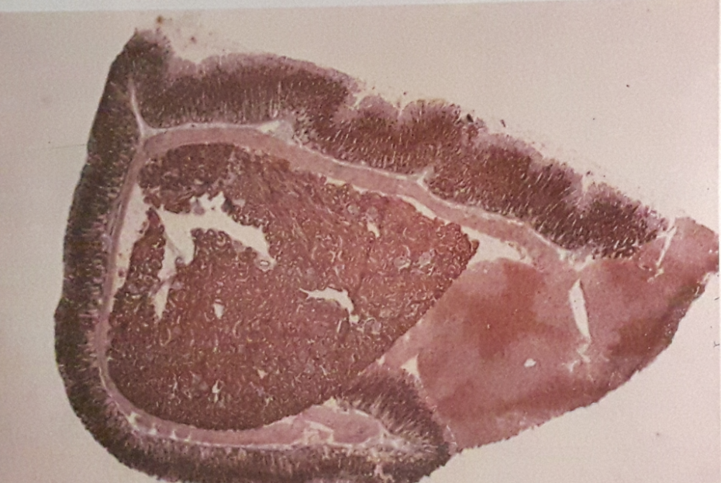
IFA σε ιστούς
AMA, ASMA, APCA, LKM, GBM
στομάχι
Λείες μυικές ίνες
νεφροί
ήπαρ

Slide 33
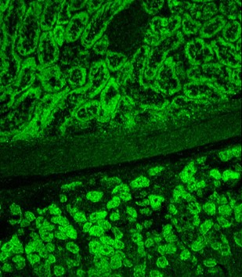
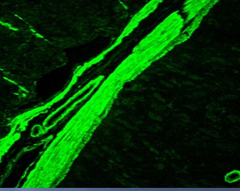
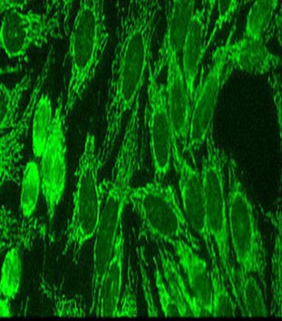
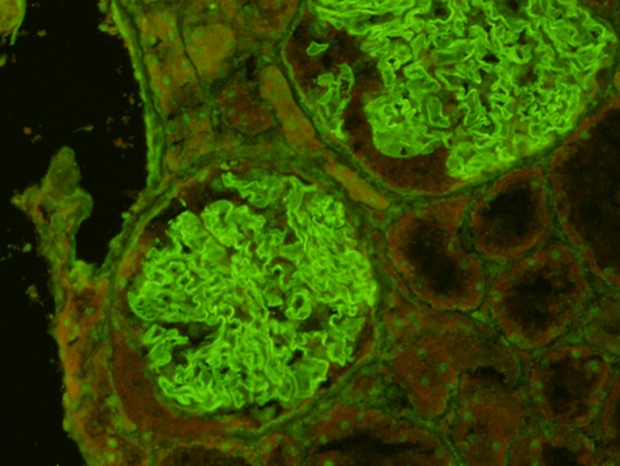
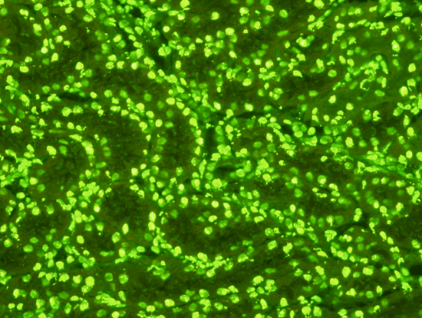
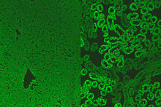
AMA
ASMA
ANA
GBM
LKM
ANA

Slide 34
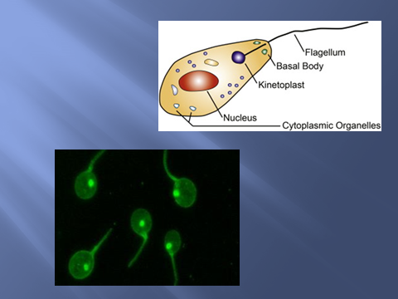
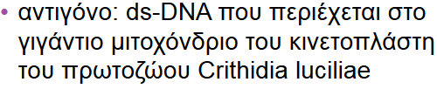
IFA crithidia luciliae dsDNA

Slide 35
Μέθοδοι σε επίπεδο κυττάρου

Slide 36

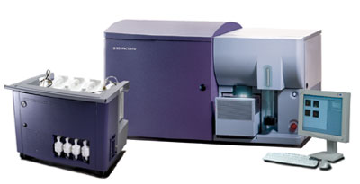
Notes:
Μέθοδος με την οποία επιτυγχάνεται η παρατήρηση, ποσοτικοποίηση και ο διαχωρισμός μικροσκοπικών σωματιδίων πχ κυττάρων τα οποία αιωρούνται σε μια ροή υγρού.

Slide 37
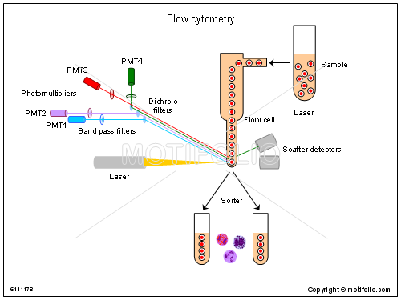
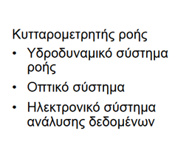
FLOW CYTOMETRY

Slide 38
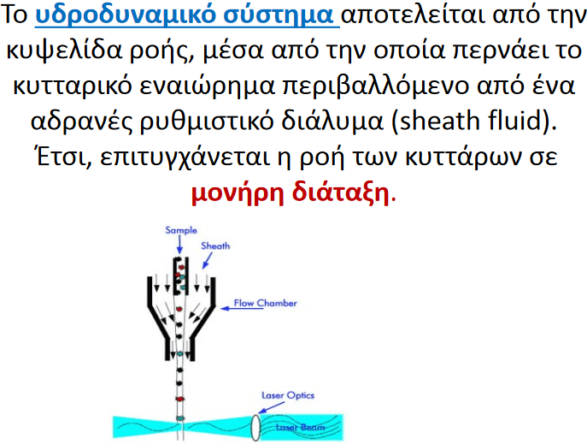
Notes:
Εξασφαλίζει την ροή των κυττάρων σε μονή διάταξη. Περνάνε ένα-ενα

Slide 39
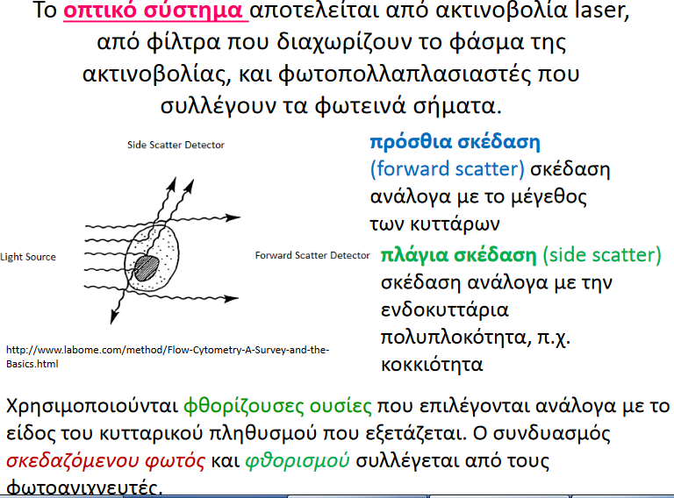

Slide 40
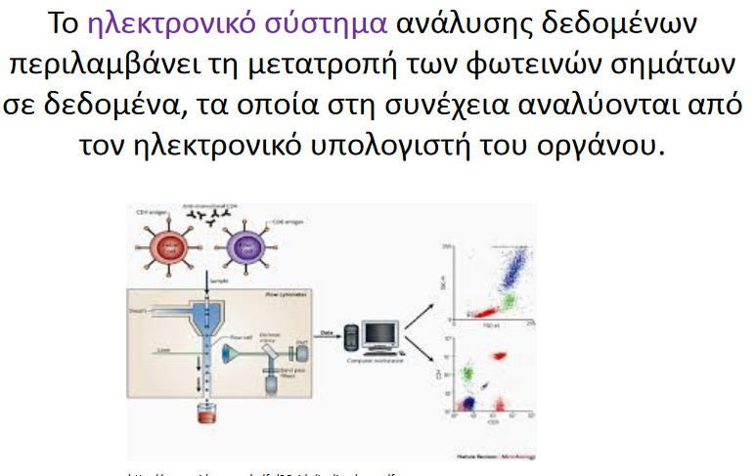

Slide 41
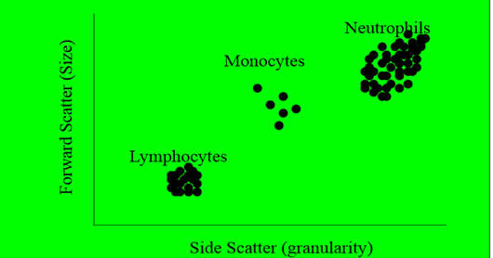
SCATTER

Slide 42


φθοριόχρωμα Fluorcesence

Slide 43

FLOWCYTOMETRY
Εφαρμογές
χαρακτηριστικά κυττάρου ( διάμετρος, όγκος,
εσωτερική δομή πχ κοκκία,
συστατικά κυττάρου ( DNA, RNA)
επιφανειακά Ags
ανοσιακή απάντηση σε Ags
φαγοκυττάρωση
οξειδωτικό stress……..

Slide 44

FLOW CYTOMETRY FLUORESCENCE
ACTINATED CELL SORTING
FACS
Notes:
Μια φοβερή δυνατότητα της κυτταρομετρίας ροής είναι η απομόνωση και συλλογή των κυττάρων που μελετάμε το λεγόμενο sorting , τεχνολογία που καθιέρωσε η εταιρεία BD

Slide 45

PCR
“lets you pick the piece of DNA you’re interested in and
have as much of it as you want” (Mullis, 1990)
Notes:
Μπορούμε να πολλαπλασιάσουμε αλληλουχίες DNA ένα τμήμα δηλ DNA από το ‘’ολον». Γιαυτό χρειαζόμαστε: 2 εκκινητές (primers) που κατευθύνουν τα σημεία έναρξης της αντιγραφής. Αρα θα πρέπει να είναι συμπληρωματικοί ως μια δεδομένη αλληλουχία.
Μια πολυμεράση ένζυμο δηλαδή που θα χρησιμοποιηθεί σαν καλούπι για την σύνθεση καινούργιας συμπληρωματική αλυσίδας με κατεύθυνση από το καρβοξυ- ακρο προς το αμινοτελικό ξεκινώντας όμως από ένα τμήμα που είναι δίκλωνο (εκει δηλ που έχει υβριδισθεί ο εκκινητής) και μίγμα 4 δεοξυνουκλεοτιδίων.

Slide 46



PCR
εξοπλισμός
Notes:
Αυτοματοποίηση με θερμοκυκλωτές

Slide 47

PCR
Γενετικά νοσήματα, λοιμώξεις, γενετικό αποτύπωμα….
Notes:
35-40 κύκλοι

Slide 48

PCR product / ηλεκτροφόρηση σε γέλη

Slide 49

Real Time PCR
Ενσωμάτωση φθορισμού στο DNA
Ανίχνευση νεοσυντιθέμενου DNA σε κάθε κύκλο σε πραγματικό χρόνο
Απόλυτη και σχετική ποσοτικοποίηση των δειγμάτων που αναλύονται
Έκφραση γονιδίων, μελέτη μεταλλαγών (HRM), εξειδικευμένα τεστ

Slide 50

PCR ή Rt-PCR
ποιοτική
ποσοτική

Slide 51
Ποια μέθοδο θα χρησιμοποιήσω στη ρουτίνα

Slide 52



Slide 53


Slide 54


ΑΝΟΣΟΛΟΓΙΚΕΣ ΤΕΧΝΙΚΕΣ
Notes:
Είναι εμφανές ότι κάθε μέθοδος έχει υπέρ και κατά. Γνώρίζοντας την μεθοδολογία της κάθε τεχνικής επιλέγουμε ποια θα χρησιμοποιήσουμε ανάλογα με το τι ψάχνουμε. Δεν υπάρχει απάντηση στο ποια είναι η άριστη πχ για τα DNA ή τα ΕΝΑς –εμπιστευόμαστε ένα εργαστήριο που έχει σταντάρει τις τεχνικές του και ξέρει να τις αξιολογεί.

Slide 55


